Slide 1


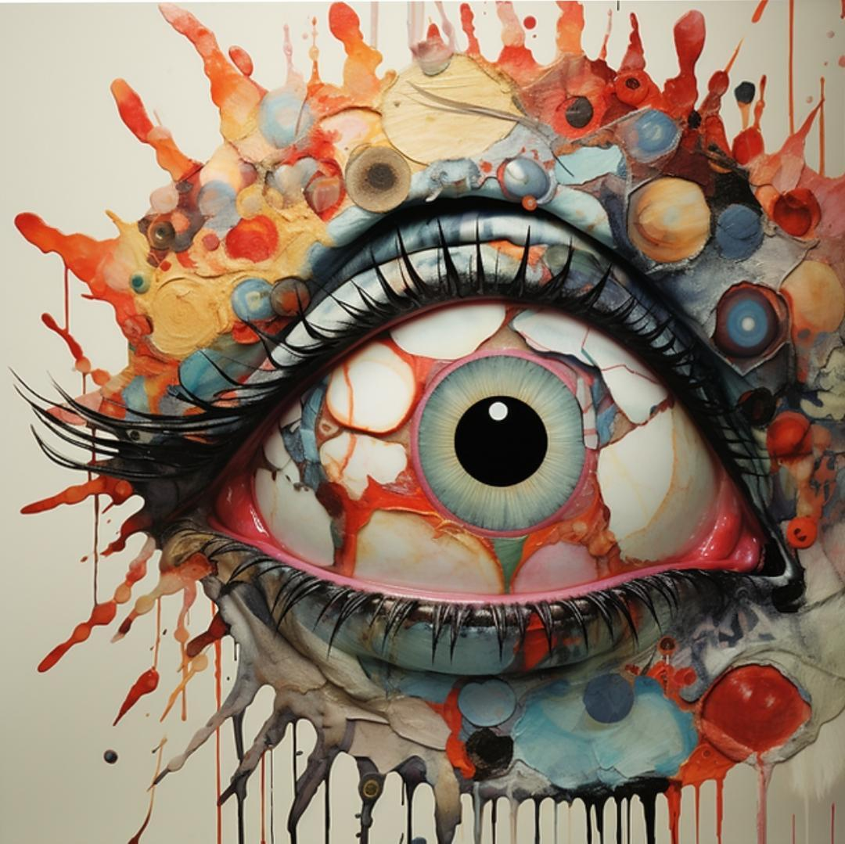
RADIOCIRURGIA DE CORÓIDE NO INCA: Qual o papel do técnico dentro do contexto multidisciplinar?
Curso de especialização em radioterapia Eptnm.
Discente: Renata Martins da Silva
Orientador: Prof. Dr. Saulo Santos Fortes

Slide 2

Introdução
O melanoma coroidal é uma neoplasia com incidência relativamente baixa, não apresenta indícios, a menos que a lesão já esteja em uma situação mais avançada. A detecção e o tratamento precoce é altamente relevante, pois acarreta controle local da doença, e previne o desenvolvimento de metástases (Kalik, Shields, 2017).
Diagnóstico
Exame de fundo de olho, associado à ultrassonografia.
Oftalmoscopia indireta, com as pupilas dilatadas. Diagnóstico preciso em mais de 90% dos casos.
Exames complementares:
Tomografia de coerência óptica (OCT).
Angiofluoresceína .

Slide 3
Por se tratar de um procedimento pouco frequente, o tratamento para melanoma de coróide com radioterapia pode gerar dúvidas na sua execução, pelo profissional técnico.

Slide 4
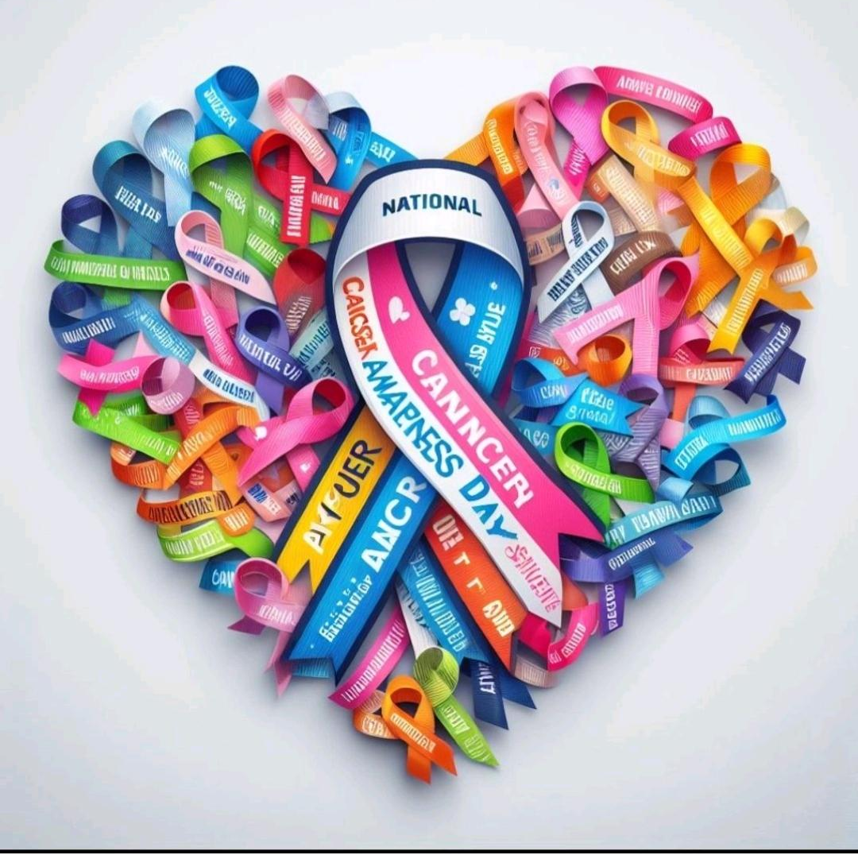
Existem riscos adicionais como a qualidade da máscara, o adequado escaneamento do alvo, bem como a acurácia do cálculo de dose.
Ter uma equipe técnica familiarizada com o procedimento, com os acessórios utilizados, com os riscos de colisão envolvidos, e bem capacitada para executar todo o tratamento é primordial.

Slide 5
Objetivos do trabalho
Objetivos específicos
● Descrever as etapas de simulação e imagens em 3D, e o planejamento físico de tratamento para melanoma de coróide;
● Apresentar os acessórios que são utilizados na Srs e a dinâmica de tratamento para melanoma de coróide;
● Expor as particularidades que envolvem este tipo de tratamento, e a detecção de possíveis acidentes com o acelerador linear, durante o tratamento de melanoma de coróide.
Objetivo geral
Elencar pontos chave que possibilite ao técnico de radioterapia, reproduzir todas as etapas referentes ao tratamento de melanoma de coróide.

Slide 6
Metodologia
Para embasar o presente estudo, foi conduzida uma revisão bibliográfica narrativa descritiva. Nesse processo, houve o levantamento bibliográfico, onde foi realizado, buscas de termos no Descritor de Ciências da Saúde (DECS), e Medical Subject Headings (MESH). As análises foram realizadas durante o período de pesquisa sobre o tema proposto, nos sites do portal regional da Biblioteca Virtual em Saúde (BVS), e da Pubmed, empregando as palavras-chave: “Corióide – Neoplasias oculares – Radioterapia”. A expressão de busca foi elaborada nos idiomas português, francês, espanhol e inglês, utilizando-se o operador boleano, or. Os capítulos do trabalho foram estruturados através de artigos e periódicos de alguns autores como: Kalik, Shields; Eibenberger; e Segreto. Observou-se que, as referências nas bases de dados voltadas para técnicos em radioterapia eram insuficientes, por esta razão, realizou-se um levantamento bibliográfico adicional incluindo livros, como Radioterapia em oncologia, 2ª ed. e Princípios Físicos e técnicos em radioterapia. 1ª ed.

Slide 7
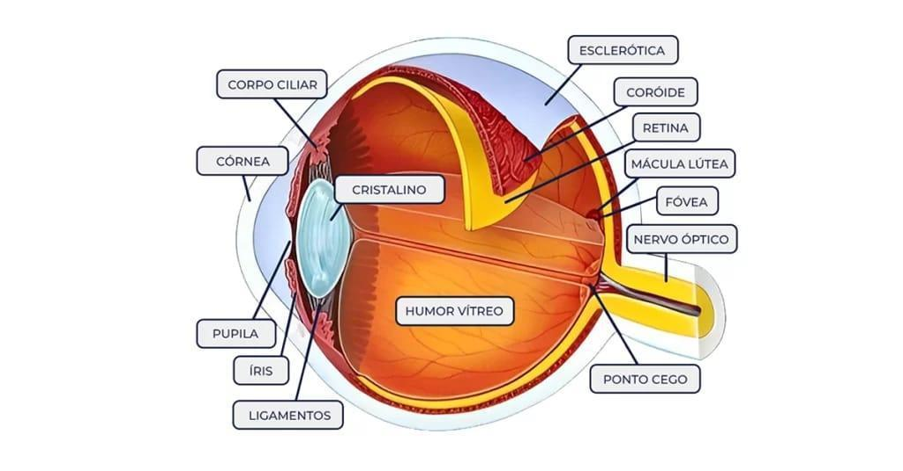
O que é Coróide?
Anatomia do globo ocular
A Coróide é um componente do bulbo ocular, que faz parte do trato uveal, é um tipo de tecido conjuntivo fino, localizada mais posterior e muito próxima do nervo óptico. O trato uveal, que inclui também a íris e o corpo ciliar, colaboram para a dilatação e contração das pupilas, o melanoma pode afetar essas outras estruturas, não se limitando exclusivamente à coróide.
Fonte: Rossetto, 2019

Slide 8
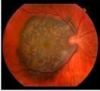
Melanoma coroidal
Pouco radiossensível
Qt não traz benefício
Melanoma de coróide pigmentado no pólo posterior com pigmento laranja.
Enucleação por cirurgia
Braquiterapia por placas
Radioterapia estereotáxica fracionada
Fonte: Mattos Neto, 2015.

Slide 9
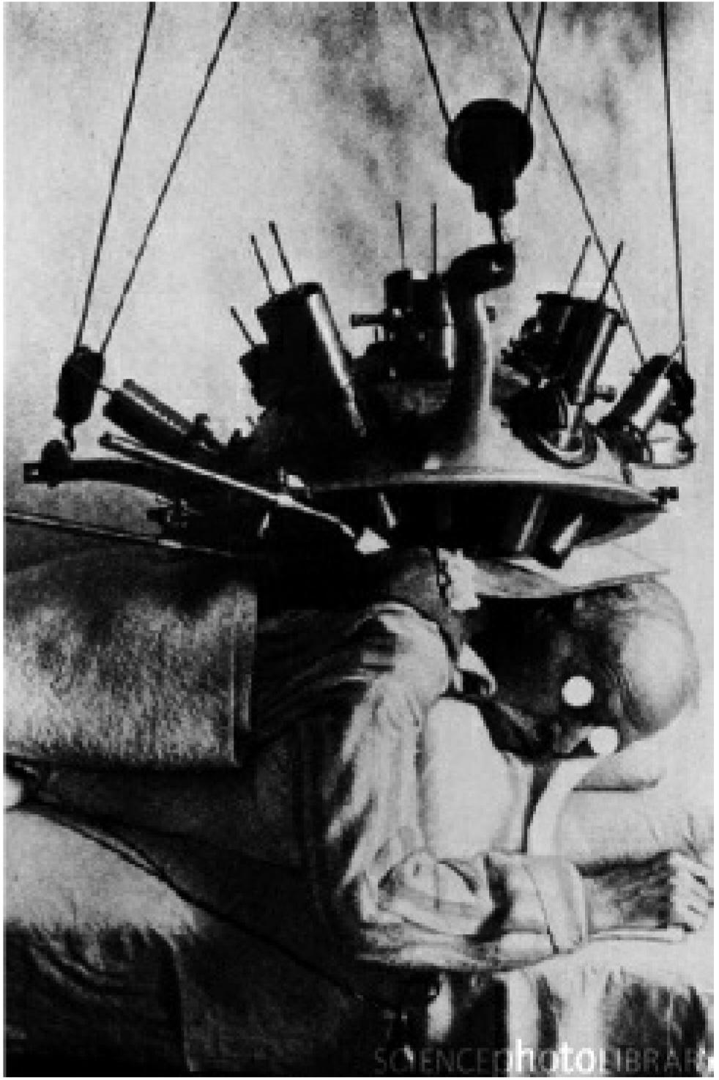
Radiocirurgia
Dispositivo de tele-rádio para aumentar a taxa de dose no alvo
1949, Lars Leksell, um neurocirurgião, introduziu o primeiro dispositivo estereotáxico, fundamentado no centro de um arco, este aparato, permitia a inserção de eletrodos para a destruição de núcleos e vias nervosas.
Fonte: Khan, 2016

Slide 10
Srs no tratamento de melanoma coroidal
Efeitos tardios
Olho avermelhado
Catarata
Glaucoma neovascular
Neuropatia óptica
Retinopatia isquêmica
Srs Fracionada
Energia: fótons liberados por um acelerador linear
Dose prescrita 50 Gy
5 frações de tratamento.

Slide 11
Etapas de tratamento
Simulação
Localização da região anatômica acometida pelo tumor.
São definidos os acessórios específicos para radiocirurgia
Imobilização do paciente.
Aquisição de imagens 3D

Slide 12
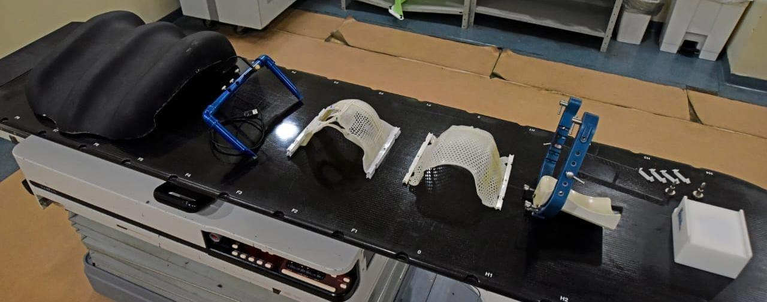
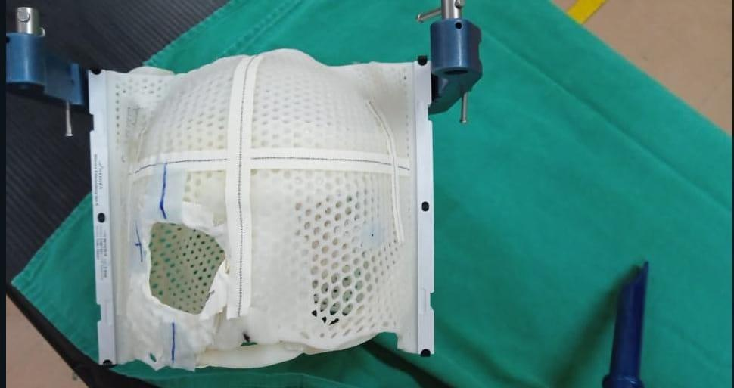
Acessórios
Acessórios utilizados no tratamento de melanoma de coróide.
Máscara frameless
Fonte: Inca, 2023.
Fonte: Inca, 2023.

Slide 13
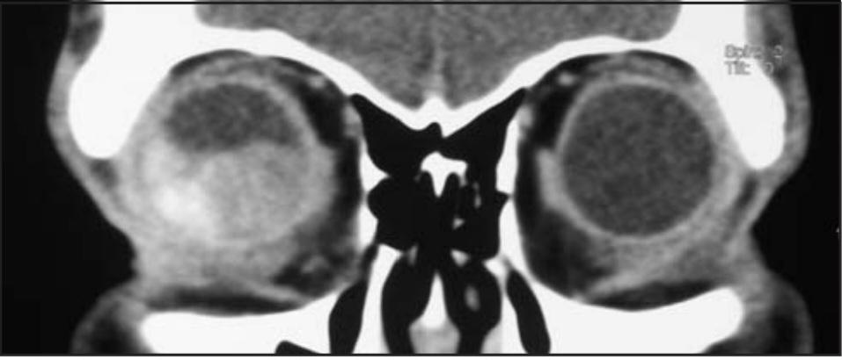
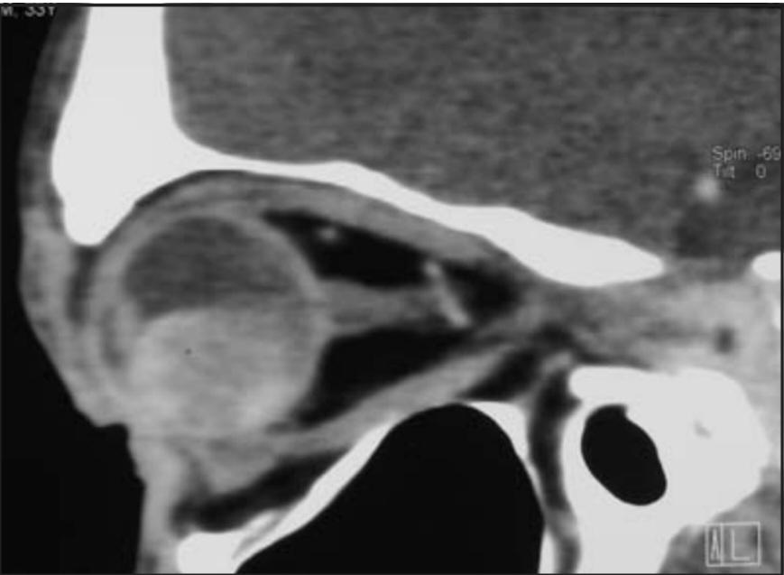
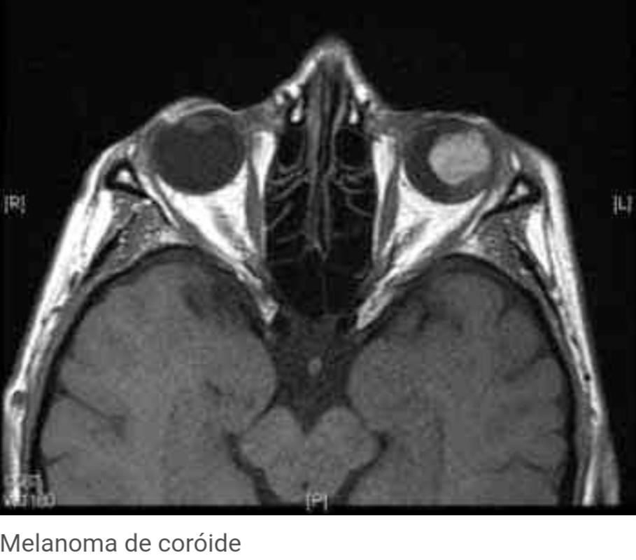
Etapas de tratamento
Simulação virtual
Melanoma de coróide em cortes coronal e sagital de tomografia
A tomografia computadorizada (TC) é altamente eficaz na avaliação da extensão dos tumores.
São 5 séries de imagens
Espessura máxima de corte 1,5 mm.
Primeira Imagem deve incluir todo o crânio
Outras quatro séries o paciente olha em direções diferentes
Fusão de imagens de TC e RM
Fonte: Portalesmedicos, 2014
Lesão em um corte axial em Rm ponderada em T1
Fonte: Portalesmedicos, 2014

Slide 14
Etapas de tratamento
Planejamento e controle de qualidade
Definição de volumes que receberão radioterapia
Cálculo da distribuição de dose pelo sistema
Avaliação do histograma dose volume (HDV).
Garantia de qualidade em radiocirurgia (Teste end to end).

Slide 15
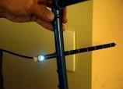
Responsabilidades do técnico durante o tratamento.
Na abordagem deste tratamento, cabe ao técnico ajustar os parâmetros da mesa e a inclinação do gantry do acelerador linear, de forma a evitar acidentes
Conferência da ficha de tratamento
Erros de posicionamento
Atenuadores
Monitoramento pela web cam
Câmera de monitoração ocular
Fonte: Inca, 2023

Slide 16
Conclusão
Embora o melanoma de coróide seja uma neoplasia rara, o conhecimento sobre o manejo do paciente e tratamento radioterápico conduzido pelos especialistas do Inca, em um contexto multiprofissional se torna muito importante, visto que novas tecnologias avançam, impactando positivamente na conservação do globo ocular, e na qualidade de vida dos nossos pacientes. Esta apresentação teve o intuito de fornecer informações pertinentes sobre o tratamento de melanoma de coróide realizado na instituição, de forma a proporcionar uma maior compreensão e tendo como objetivo contribuir com informações inerentes a profissão do técnico em radioterapia neste tratamento complexo, visando uma compreensão mais clara e abrangente, além de contribuir para a educação continuada de técnicos em outros serviços de radioterapia fora do Instituto Nacional de Câncer.

Slide 17
Na vida, nada deve ser temido, apenas compreendido…
Marie Curie

Slide 18
Referências
CALLEJO. Sonia, Tumores orbitais, oculares e do nervo ótico in: Salvajolli. João Victor. et al. Radioterapia em oncologia, 2ªed. Rio de Janeiro. Editora Atheneu. 2013. Cap.23. p. 490.
EIBENBERGUER. Katharina, et al. Radioterapia com fótons estereotáxicos hipofracionados do melanoma de coróide experiência de 20 anos. 2ªed. vol. 60. Acta Oncológica. [Sl]. 2020. Disponível em: https://www.tandfonline.com/doi/full Acesso em: 26. jan. 2024. https://doi.org/10.1080/0284186X.2020.1820572
KALIKI, S. Shields, CL. - Uveal melanoma: relatively rare but deadly cancer. Eye (Lond). 2017 Feb; 31(2):241-257. - DOI: 10.1038/eye.2016.275 PMID: 27911450; - PMCID: PMC5306463 Acesso em: 06. Nov. 2023.
KHAN, M. Faiz et al. Treatment Planning Radiation oncology. 4ªed.China. Wolters Kluwer. 2016. Cap.13. p.357, 358,360.
MAIA, Nubia Cristina, Fundamentos básicos da oftalmologia e suas aplicações. Tocantins. Eduft. 2018, p.27. 30. 32. ISBN: 978-85-60487-57-8
PAVA, Edwin Javier Anaya. et al – Estudos de imagem no melanoma de coróide. Vol.5, n.2 p.60, 63. Torreón, Coahuila, México. Instituto de la Visión, Servicio de Retina, Revista imagem diagnóstica, 2014. http://dx.doi.org/10.1016/j.imadi.2014.08.002 .- Acesso em: 28/dez/2023
PERES. Leonardo, Princípios físicos e técnicos em radioterapia, 1ªed. Rio de Janeiro. Editora Rúbio. 2018. Cap.13. p.197,198. ( Isbn 9788584110315)
RECH, Amanda B. et al - (2019). Teste end to end com alanina/VHS em radiocirurgia de múltiplas lesões cerebrais. Anais do 24º Congresso Brasileiro de Física
Médica, p. 567. Brasil, 2019.

Slide 19
ROSSETTO. Julia, Partes do olho. Rio de janeiro. Rj: 2019. Clinica de olhos Roisman. Disponível em: https:clinicaroisman.com.br/2021/04/19/anatomia-do-olho/ Acesso em: 22/01/2024
SAKURABA, Roberto Kenji, Santos, Adriana da Silva. Sistemas de imobilização em radioterapia externa. in: Salvajolli. João Victor. et al. Radioterapia em oncologia, 2ªed. Rio de Janeiro. Editora Atheneu. 2013. Cap.7 p. 114.
SEGRETO, Helena Regina C. et al . Braquiterapia com rutênio - 106 em melanomas uveais - resultados preliminares: experiência uni-institucional. [Sl]. 2007. Radiol Bras, (ISSN 0100-3984),versão online trimestral. Disponivel em: https://doi.org/10.1590/S0100-39842007000200008 Acesso em: 24. dez. 2023
TRUJILLO. Valéria Edo, Melanoma de coróide. Sobre um caso. Venezuela, 2014. Revista eletrônica de portalesmedicos.com (ISSN1886-8924), versão online quinzenal. Disponivel em: https://www.revista-portalesmedicos.com - Acesso em 25. jan. 2024

Slide 20

OBRIGADO!!!

